Slide 1
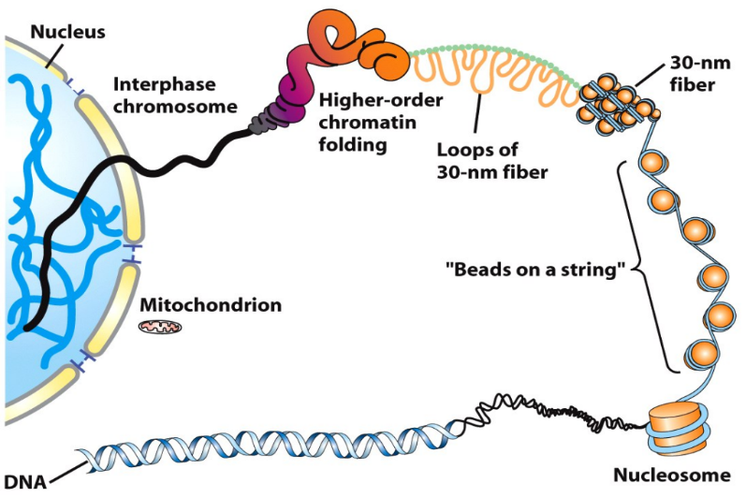
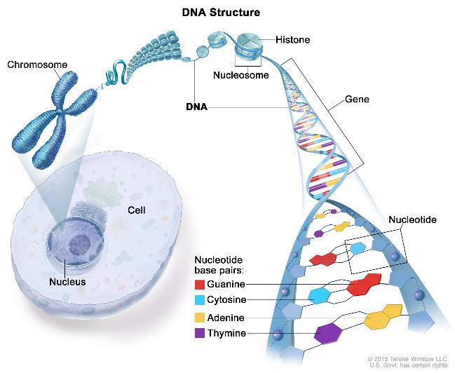
丁明孝 王喜忠 张传茂 陈建国 主编
细胞生物学（第5版）
第九章
细胞核与染色质
Notes:
https://siteman.wustl.edu/glossary/cdr0000046470/
Structure of DNA. Most DNA is found inside the nucleus of a cell, where it forms the chromosomes. Chromosomes have proteins called histones that bind to DNA. DNA has two strands that twist into the shape of a spiral ladder called a helix. DNA is made up of four building blocks called nucleotides: adenine (A), thymine (T), guanine (G), and cytosine (C). The nucleotides attach to each other (A with T, and G with C) to form chemical bonds called base pairs, which connect the two DNA strands. Genes are short pieces of DNA that carry specific genetic information.

Slide 2
本章主要内容
01
核被膜
04
染色体
02
染色质
05
核仁与核体
03
染色质的复制与表达
06
核基质

Slide 3
核被膜
第一节
核膜
核孔复合体
核纤层

Slide 4
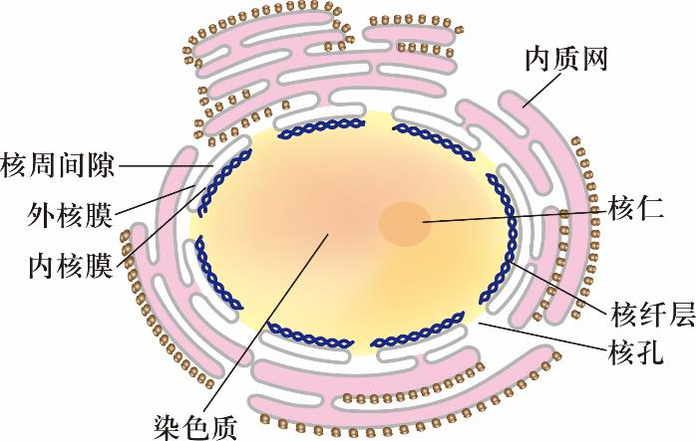
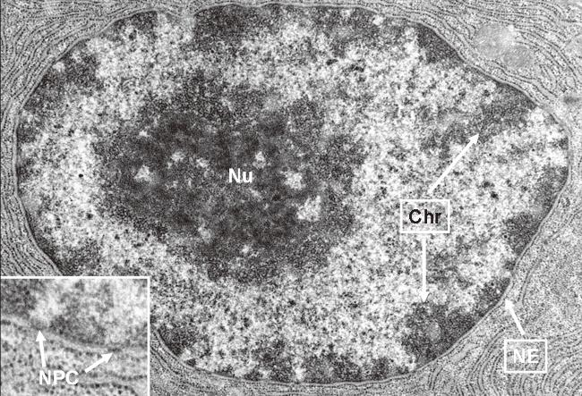
核被膜（nuclear envelope）
位于细胞核的最外层，是细胞核与细胞质之间的界膜
主要有3 种结构组分：双层核膜、核孔复合体与核纤层
功能：构成了核、质之间的天然选择性屏障；调控细胞核内外的物质交换和信息交流
图9-1 细胞核截面图
A. 细胞核结构组成示意图。B. 透射电镜图片显示胰腺细胞核：
Nu，核仁；NPC，核孔复合体；Chr，染色质；NE，核被膜

Slide 5
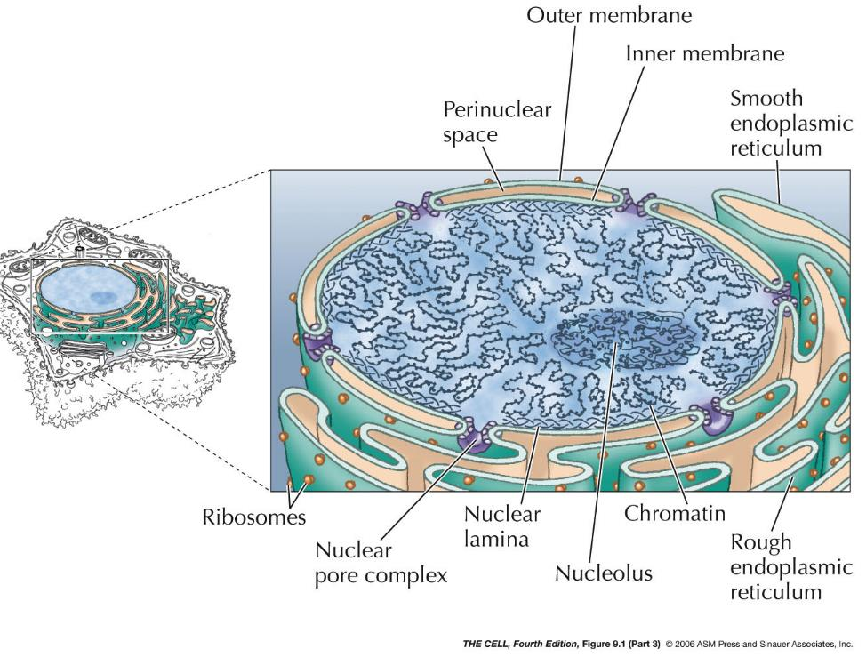
一、核膜——结构
由内外两层平行但不连续的单位膜构成
内（层）核膜（inner nuclear membrane）：无核糖体颗粒附着，紧贴其内表面有一层致密的纤维网络结构，即核纤层（nuclear lamina）
外（层）核膜（outer nuclear membrane）：常附有核糖体颗粒，与糙面内质网相连续
核周间隙（perinuclear space）或核周池（perinuclear cisternae）
核孔（nuclear pore）
核孔复合体（nuclear pore complex，NPC）
孔膜区（pore membrane domain）
Notes:
http://faculty.samford.edu/~djohnso2/44962/405/nucleus.html

Slide 6
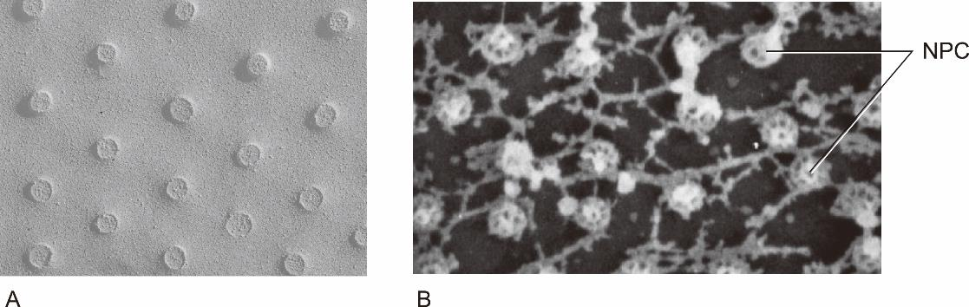
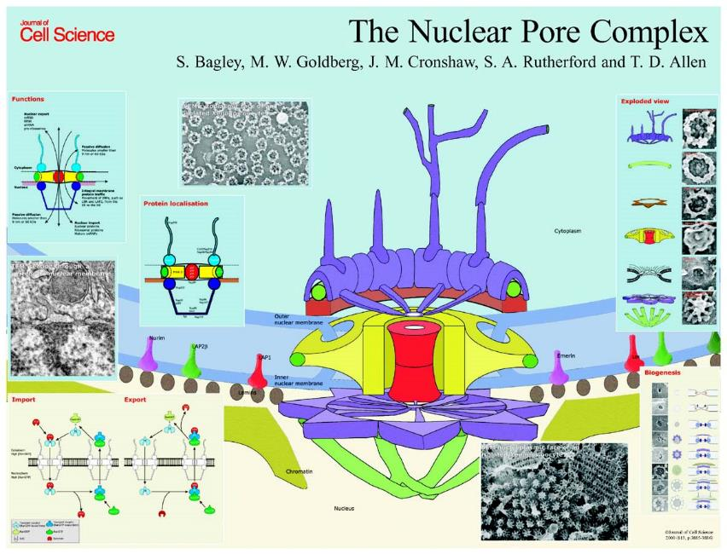
一、核孔复合体
核孔复合体是一个相对独立的复杂结构；间期细胞核普遍存在
核孔复合体在核被膜上的数量、分布密度与分布形式随细胞类型、细胞核的功能状态的不同而有很大的差异
图9-2 用冷冻蚀刻电镜技术（A）和高分辨率扫描电镜（B）显示的核孔复合体（NPC）
Notes:
http://www.dur.ac.uk/m.w.goldberg/

Slide 7
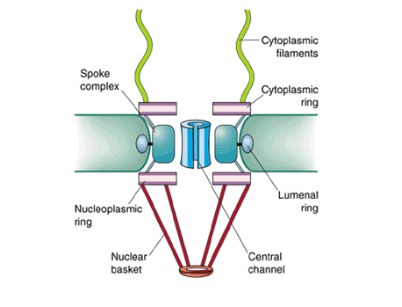
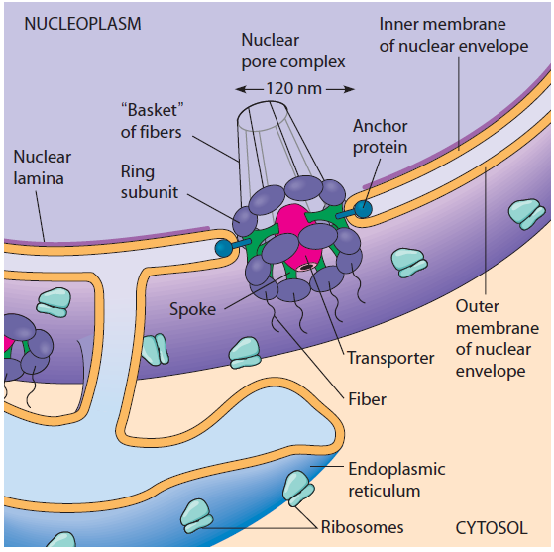
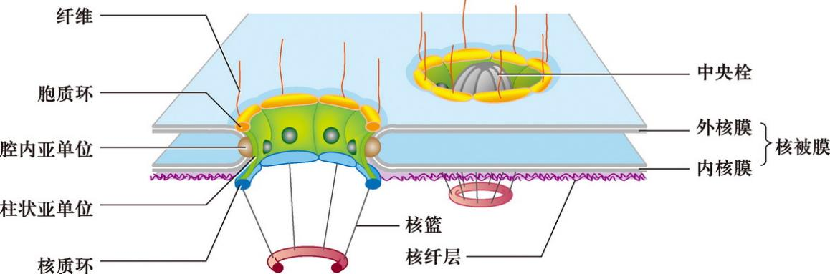
（一）结构模型—— “fish-trap”
胞质环（cytoplasmic ring）
核质环（nuclear ring）
辐（spoke）：柱状亚单位；腔内亚单位；环带亚单位
中央栓（central plug），中央颗粒 （central granule）
图9-3 核孔复合体结构模型
Notes:
http://cellbio.emory.edu/lab/powers/research_main.html

Slide 8
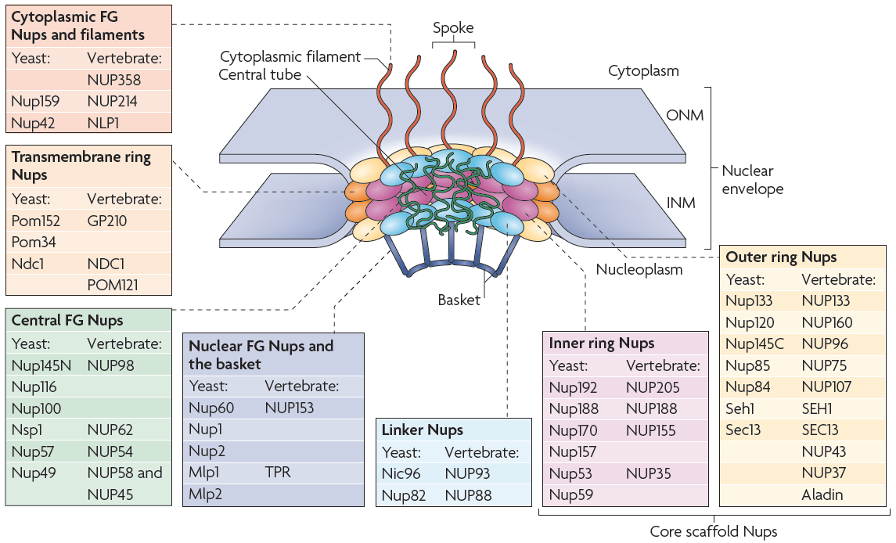
（二）组成成分——核孔蛋白 （nucleoporin，Nup）
Nature Reviews Molecular Cell Biology 11, 490-501 (July 2010) | doi:10.1038/nrm2928
Notes:
Figure 1 | Nuclear pore complex structure.
Each nuclear pore complex (NPC) is a cylindrical structure comprised of eight spokes surrounding a central tube that connects the nucleoplasm and cytoplasm. The outer and inner nuclear membranes (ONM and INM, respectively) of the nuclear envelope join to form grommets in which the NPC sits. The NPC is anchored to the nuclear envelope by a transmembrane ring structure that connects to the core scaffold and comprises inner ring and outer ring elements. Linker nucleoporins (Nups) help anchor the Phe-Gly (FG) Nups such that they line and fill the central tube. NPC-associated peripheral structures consist of cytoplasmic filaments, the basket and a distal ring. The Nups that are known to constitute each NPC substructure are listed, with yeast and vertebrate homologues indicated. Both inner and outer ring Nups are known to form biochemically stable NPC subcomplexes, which are thought to have a role in NPC biogenesis and nuclear envelope assembly. GP210, glycoprotein 210; Mlp, myosin-like protein; Ndc1, nuclear division cycle protein 1; Nic96, Nup-interacting component of 76 kDa; NLP1, Nup-like protein 1; Pom, pore membrane protein; Seh1, SEC13 homologue 1; TPR, translocated promoter region.

Slide 9
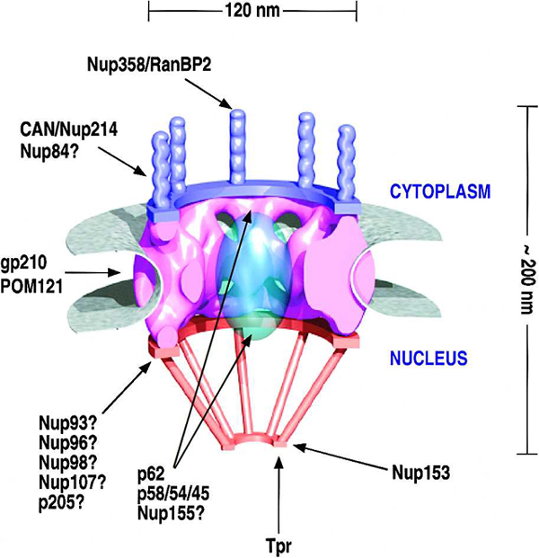
（二）组成成分——核孔蛋白 （nucleoporin，Nup）
gp210：结构性跨膜蛋白
介导NPC与核被膜连接
在内、外核膜融合形成核孔中起重要作用
在核质交换中起作用
p62：功能性Nup
疏水性N 端区
C 端区：具有疏水性的7肽重复序列
http://npd.hgu.mrc.ac.uk/user/?page=nuc_pore

Slide 10
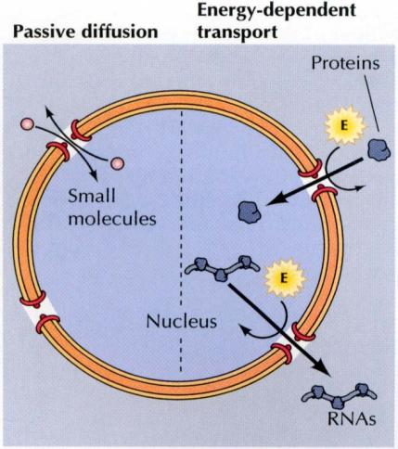
（三）功能
双功能、双向性的亲水性核质交换通道
双功能表现在它有两种运输方式：被动扩散与主动运输
双向性表现在既介导蛋白质的入核转运，又介导RNA、核糖核蛋白颗粒（RNP）的出核转运
Notes:
双功能——有两种运输方式：被动扩散与主动 运输。 双向性——既介导蛋白质的入核转运， 又介导RNA、核糖核蛋白颗粒（RNP）的 出核转运

Slide 11
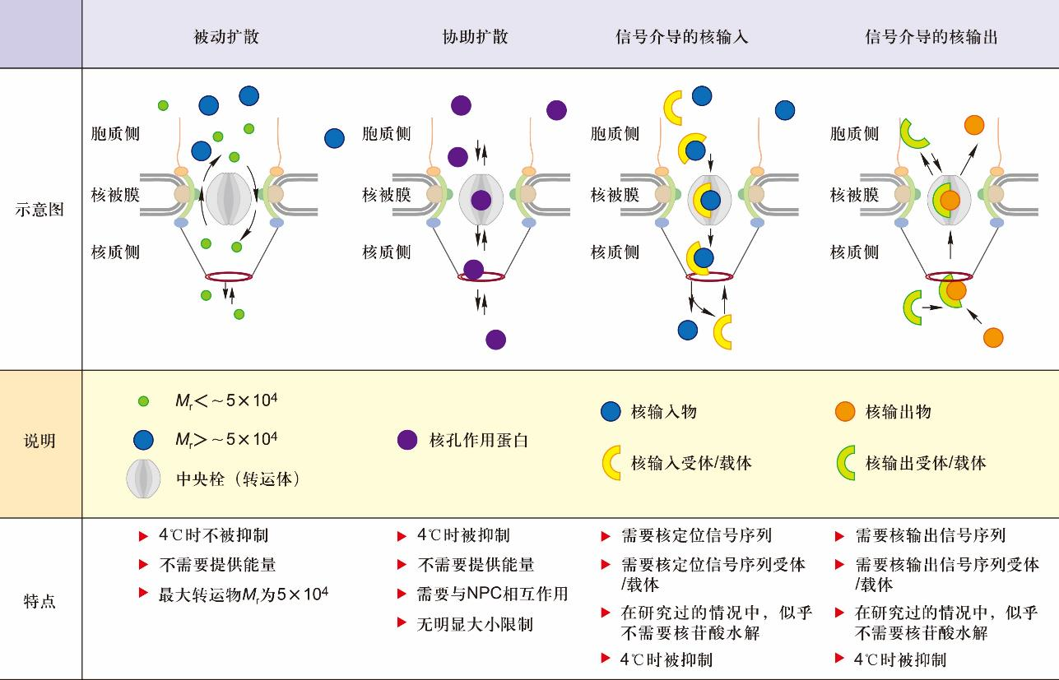
1．通过核孔复合体的被动扩散
图9-4 通过核孔复合体物质运输的功能示意图

Slide 12
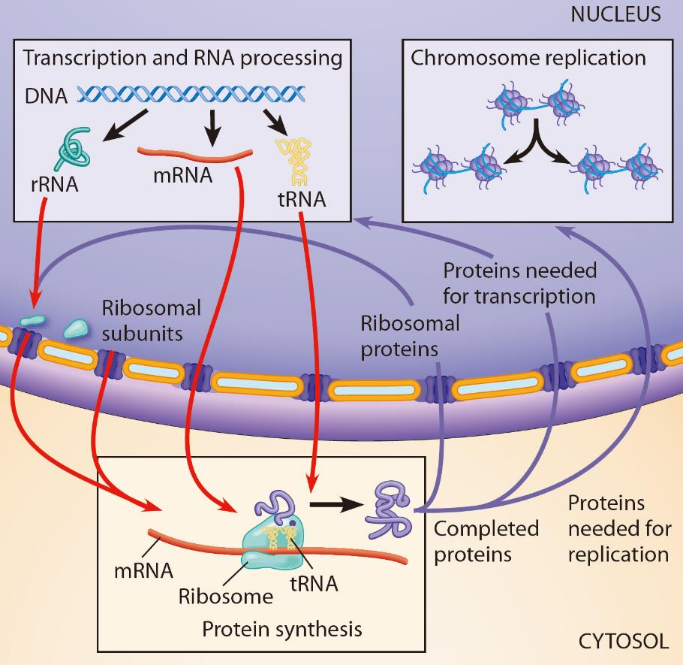
2．核孔复合体的主动运输
具有高度选择性
对运输颗粒大小的限制
是一个信号识别与载体介导的过程，需要消耗ATP 能量，并表现出饱和动力学特征
双向性：核输入与核输出
Notes:
Figure 16-31 Macromolecular Transport into and out of the Nucleus. Because eukaryotic cells store their genetic information
in the nucleus but synthesize proteins in the cytosol, all the proteins
needed in the nucleus must be transported inward from the cytosol
(purple arrows), and all the RNA molecules and ribosomal subunits
needed for protein synthesis in the cytosol must be transported
outward from the nucleus (red arrows). The three kinds of RNA
molecules required for protein synthesis are ribosomal RNA (rRNA),
messenger RNA (mRNA), and transfer RNA (tRNA).

Slide 13
亲核蛋白（karyophilic protein）入核转运机制
亲核蛋白：在细胞质内合成后，需要或能够进入细胞核内发挥功能的一类蛋白质
包括：在一个细胞周期中一次性地被转运到核内，并一直停留在核内行使功能的亲核蛋白，如组蛋白、核纤层蛋白等；需要穿梭于核质之间进行功能活动的亲核蛋白，如importin
核定位序列（nuclear localization sequence）或核定位信号（nuclear localization signal，NLS）：引导亲核蛋白入核，富含碱性氨基酸残基，如Lys、Arg，还常含有Pro；可以是一段连续的序列，也有分成两段存在；受体为importin；完成核输入后不被切除
核输出信号（nuclear export signal，NES）：引导RNP输出细胞核，受体为exportin
Ran蛋白：属G蛋白，调节货物复合体的解体或形成

Slide 14
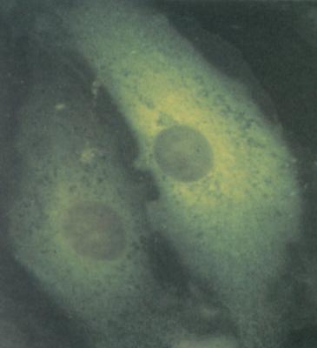
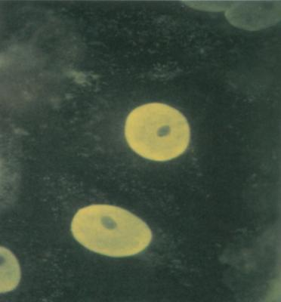
Nuclear localization signals
Normal pyruvate kinase: in cytosol
Chimeric pyruvate kinase containing SV40 NLS:
in nucleus

Slide 15
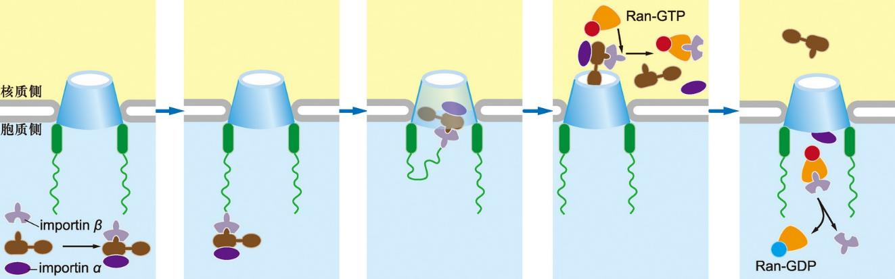
亲核蛋白通过核孔复合体的转运：结合（binding）与转移（translocation）
亲核蛋白NLS 识别importin α，与可溶性受体importin α/β 异二聚体结合，形成转运复合物
在importin β 介导下，转运复合物与核孔复合体的胞质纤维结合
转运复合物通过改变构象的核孔复合体从胞质面被转移到核质面
转运复合物在核质面与Ran-GTP 结合，并导致复合物解离，亲核蛋白释放
受体亚基与结合的Ran 返回胞质，在胞质内Ran-GTP 水解形成Ran-GDP 并与importin β 解离，Ran-GDP返回核内再转换成Ran-GTP 状态
图9-5 亲核蛋白从细胞质向细胞核输入的过程示意图

Slide 16
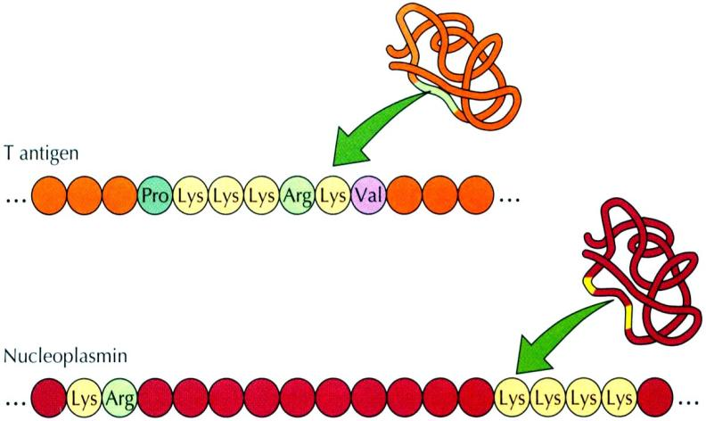
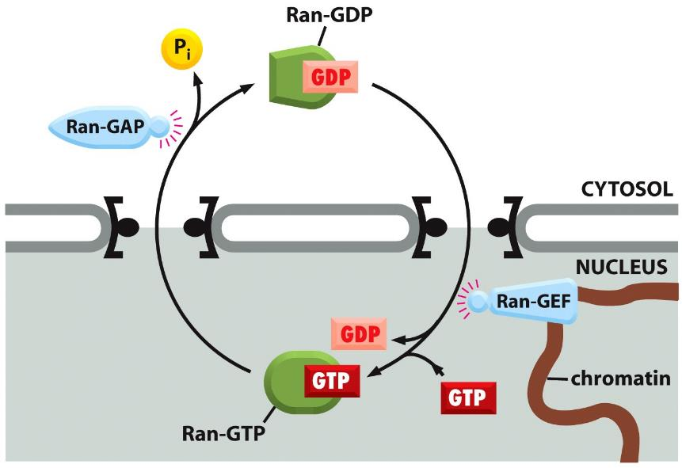
核定位信号与Ran蛋白

Slide 17
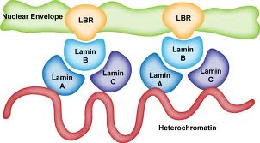
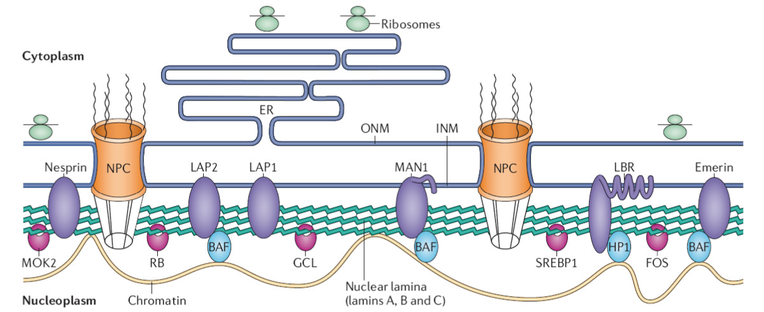
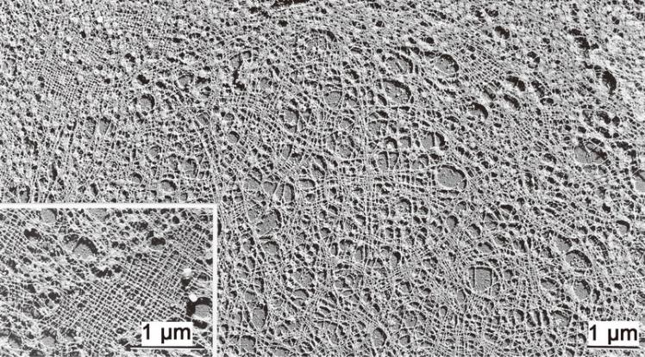
二、核纤层 nuclear lamina
3 种核纤层蛋白：lamin A、B 、C
核纤层蛋白本身形成纤维状网络结构
功能：结构支撑；调节基因表达；调节DNA 修复；与细胞周期有关
图9-6 冷冻蚀刻电镜技术显示核纤层的纤维结构
http://en.wikipedia.org/wiki/Nuclear_lamina
Notes:
Structure and function of the nuclear lamina. The nuclear lamina lies on the inner surface of the inner nuclear membrane (INM), where it serves to maintain nuclear stability, organize chromatin and bind nuclear pore complexes (NPCs) and a steadily growing list of nuclear envelope proteins (purple) and transcription factors (pink). Nuclear envelope proteins that are bound to the lamina include nesprin, emerin, lamina-associated proteins 1 and 2 (LAP1 and LAP2), the lamin B receptor (LBR) and MAN1. Transcription factors that bind to the lamina include the retinoblastoma transcriptional regulator (RB), germ cell-less (GCL), sterol response element binding protein (SREBP1), FOS and MOK2. Barrier to autointegration factor (BAF) is a chromatin-associated protein that also binds to the nuclear lamina and several of the aforementioned nuclear envelope proteins. Heterochromatin protein 1 (HP1) binds both chromatin and the LBR. ONM, outer nuclear membrane.

Slide 18
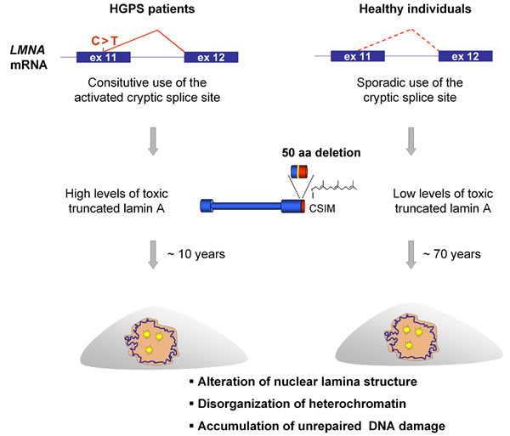
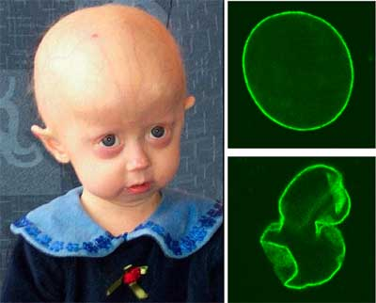
Hutchinson-Gilford Progeria Syndrome (HGPS)
In HGPS patients the cell nucleus has dramatically aberrant morphology (bottom, right) rather than the uniform shape typically found in healthy individuals (top, right)
Notes:
http://www.eurasnet.info/clinicians/alternative-splicing-and-disease/list-of-diseases/hgps
http://ccrintra.cancer.gov/news/frontiers/march2007/misteli_print.asp
早年衰老综合症（Hutchinson-Gilford Progeria syndrome），简称早衰症。早衰症是一种极端罕见的先天遗传性疾病，其患者身体的老化过程十分快速。而罹患此病孩童的年龄很少超过13岁，大约每八百万个新生儿之中就有一位得到此疾。虽然早衰症是一种遗传性疾病，但是发生的十分零星且很少在家族之中遗传下来.
早衰症的早期症状包括了发育迟缓、局部性硬皮病症状。当患者过了幼年期之后，其他的症状会变的更明显。例如发育受限、头发稀少以及狭小的脸部、口部与鼻子，都是早衰症患者的独特外观。早衰症患者通常具有小而虚弱的身体，就像老人一样。
接下来症状将发展成为起皱纹的皮肤、动脉硬化、心血管疾病等。
除此之外，早衰症患者通常对阳光敏感，这是因为此病患者的身体无法进行正常人的DNA修复工作，而失掉细胞复制及蛋白质制造的功能。
Figure 1. Molecular parallels between premature aging and physiological aging. The premature aging disease Hutchinson-Gilford Progeria Syndrome (HGPS) is caused by activation of a cryptic splice site in the lamin A/C gene (LMNA) leading to the production of a dominant-negative lamin A protein isoform. The protein disrupts nuclear function and leads to defects in chromatin organization and DNA repair. During normal aging, the same cryptic splice site in LMNA is used at low levels. Although the production of aberrant lamin A is tolerated in young cells, it leads to defects in aged cells similar to those in the cells of HGPS patients. CSIM, C-terminal CAAX motif (C, cysteine; A, usually an aliphatic residue; and X, any amino acid).

Slide 19
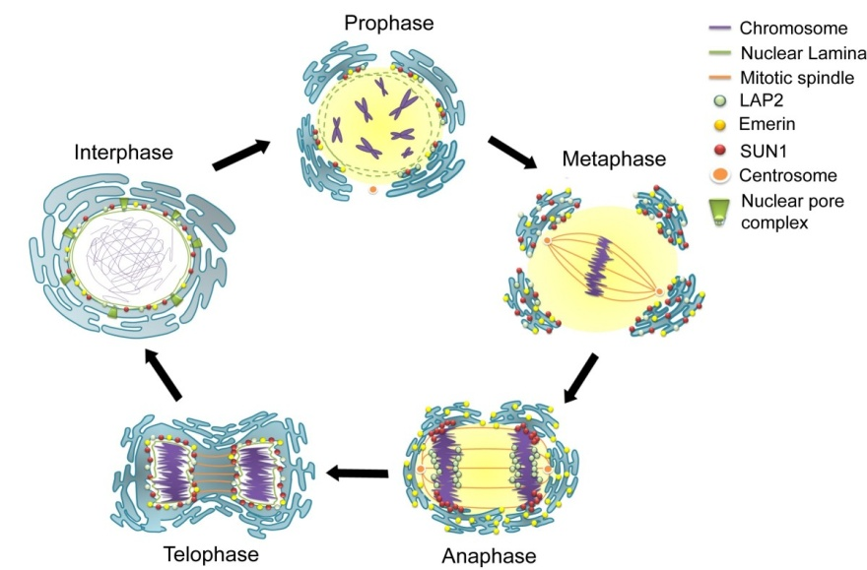
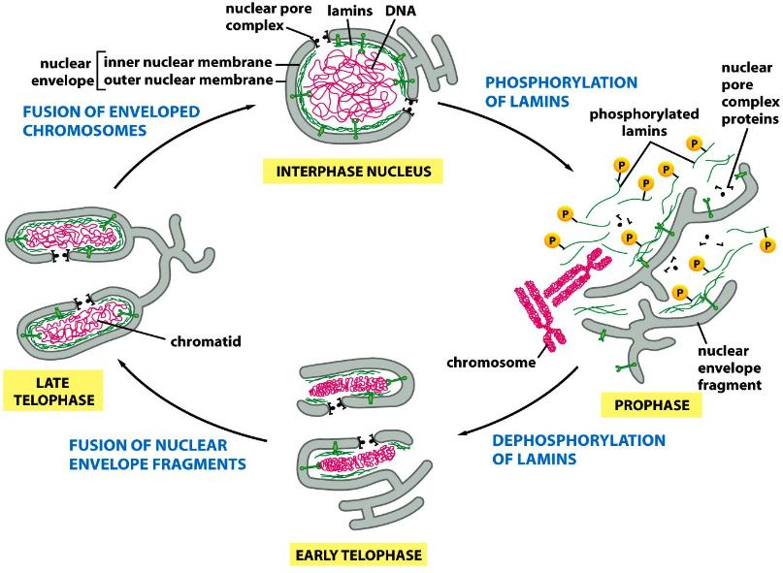
三、核膜——崩解与组装
真核细胞中，核膜伴随着细胞周期的进行有规律地解体与重建
核被膜去组装、重组装可能通过对核纤层蛋白、核孔复合体蛋白等进行磷酸化与去磷酸化修饰来实现
Nuclear envelope breakdown and reassembly in mitosis
Notes:
http://en.wikipedia.org/wiki/File:Nuclear_envelope_breakdown_and_reassembly_in_mitosis.jpg

Slide 20
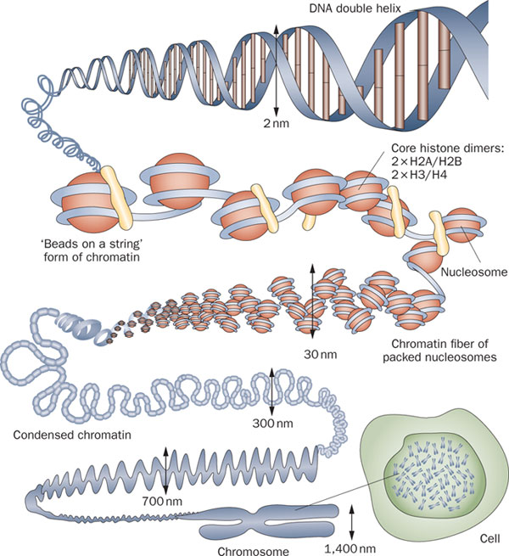
染色质
第二节
染色质DNA
染色质蛋白
核小体
染色质组装
染色质类型
Notes:
http://www.nature.com/nrneph/journal/v6/n6/fig_tab/nrneph.2010.55_F2.html
Chromatin is DNA that is complexed to histone and nonhistone nuclear proteins and condenses to form a chromosome (approximately 1,400 nm in width). The condensed chromatin (approximately 700 nm in diameter) is composed of much finer chromatin (300 nm in diameter) and also nucleosomes (30 nm in diameter) that are used to package the genome into the cell nucleus. The core particle of the nucleosomes is composed of 147 bp of genomic DNA (2 nm in diameter) wrapped around a histone octamer that consists of two copies of the major types of histones (H2A, H2B, H3 and H4), which have varying functions. Recent work has demonstrated that hyperglycemia can induce a complex series of molecular events associated with gene-activating epigenetic changes

Slide 21
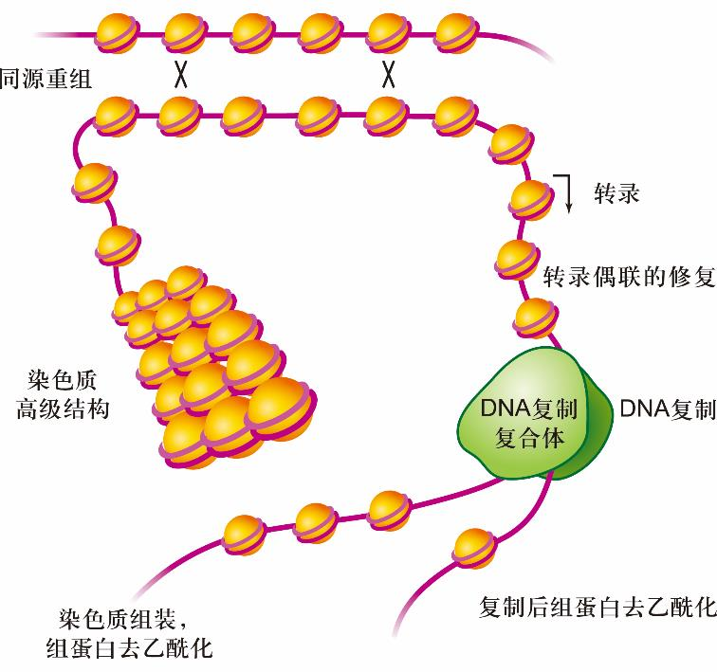
染色质 （chromatin）
间期细胞核内由DNA、组蛋白、非组蛋白及少量RNA 组成的线性复合结构，是间期细胞遗传物质存在的形式
细胞内基因存在与发挥功能的结构基础
与基因组直接相关的细胞活动都是在染色质水平进行，如DNA 复制、基因转录、同源重组、DNA 修复，包括转录偶联的修复（transcription coupled repair）以及DNA 和组蛋白的各种修饰
图9-7 DNA 复制、转录和重组都是在染色质水平进行

Slide 22
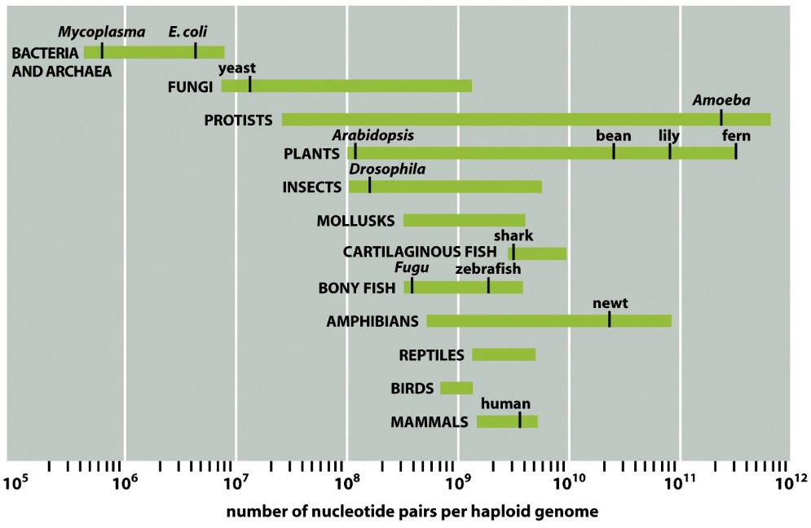
一、染色质DNA——基因组大小比较
基因组（genome）：某一生物的细胞中储存于单倍染色体组中的总遗传信息
真核生物基因组DNA 的含量比原核生物高得多
最小最简单的细胞支原体有迄今发现的能独立生活的有机体的最小基因组
Figure 1-37 Molecular Biology of the Cell, Fifth Edition (© Garland Science 2008)

Slide 23
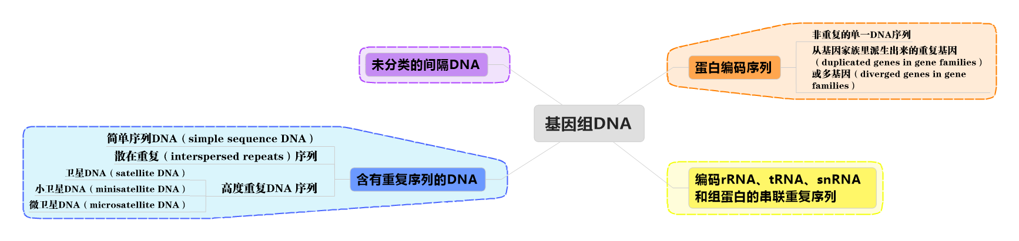
一、染色质DNA——基因组DNA 类型
蛋白编码序列（1.5%）
编码rRNA、tRNA、snRNA和组蛋白的串联重复序列
含有重复序列的DNA
未分类的间隔DNA

Slide 24
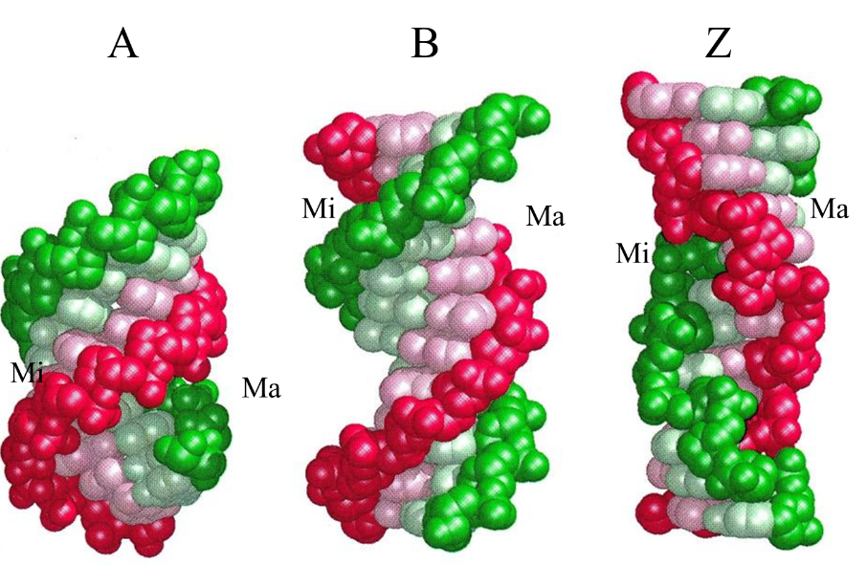
DNA 二级结构构型
DNA二级结构：两条多核苷酸链反向平行盘绕所生成的双螺旋结构
分3 种：B 型DNA（右手双螺旋），“经典”的Watson-Crick 结构；A 型DNA（B 型DNA 变构形式，右手双螺旋）；Z 型DNA （B 型DNA 变构形式，左手螺旋）
大沟的特征在遗传信息表达过程中起关键作用

Slide 25
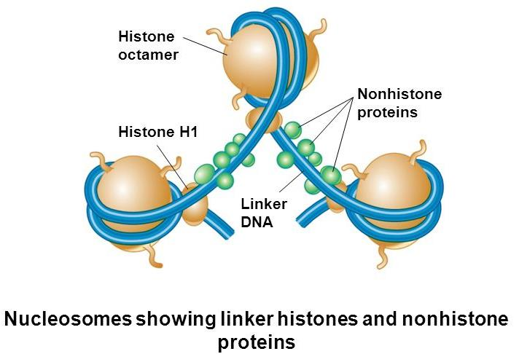
二、染色质蛋白
组蛋白（histone）
与DNA 结合没有序列特异性
非组蛋白（nonhistone）
与特定 DNA 序列或组蛋白相结合

Slide 26
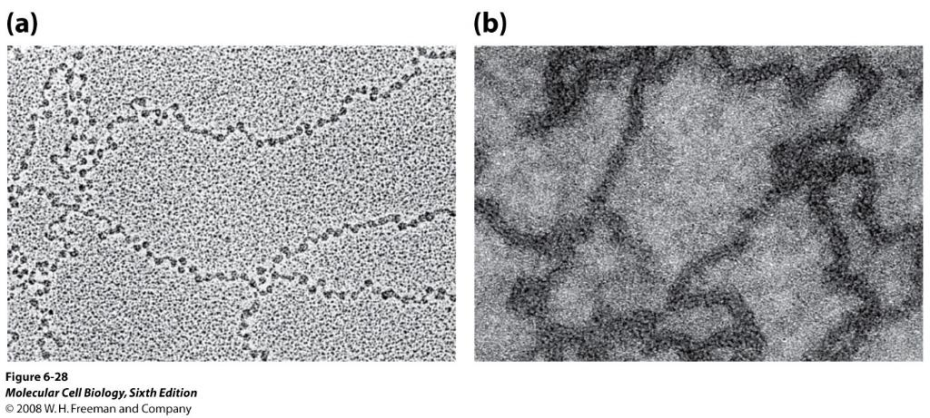
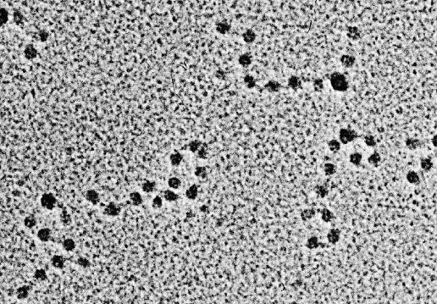
三、核小体（nucleosome）
核小体：染色质组装的基本结构单位
染色质结构的“串珠”模型
图9-8 透射电镜显示串珠状11 nm 的核小体结构

Slide 27
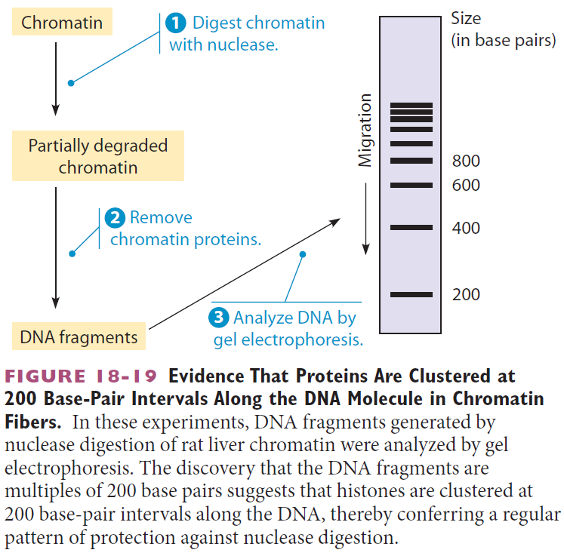
（一）核小体的发现
非特异性微球菌核酸酶（micrococcal nuclease）消化染色质，DNA 被降解成约200 bp 的片段

Slide 28
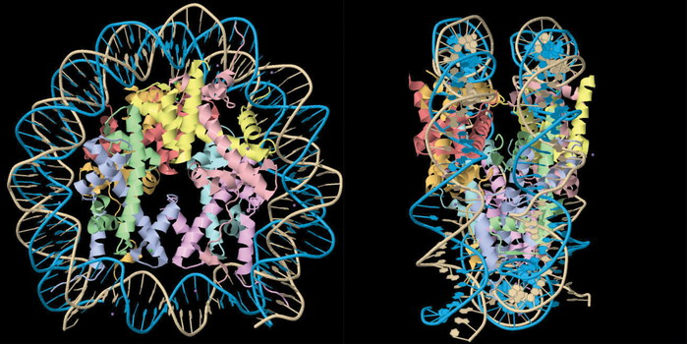
（一）核小体的发现
X 射线晶体衍射揭示核小体三维结构
图9-9 由X 射线晶体衍射所揭示的人类细胞核小体三维结构
A. 通过DNA 超螺旋中心轴所显示的核小体核心颗粒8 个组蛋白分子的位置。B. 垂直于中心轴的角度所见到的核小体核心颗粒的盘状结构

Slide 29
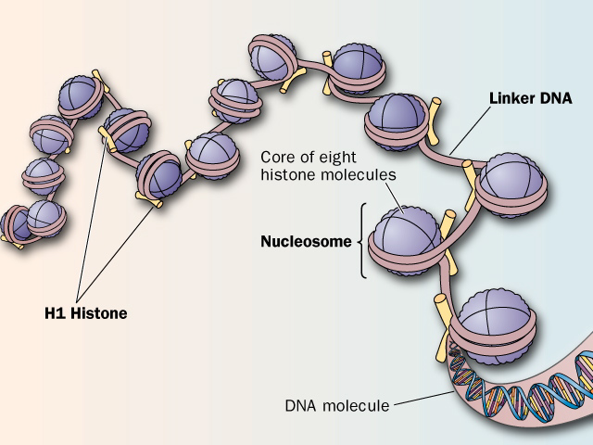
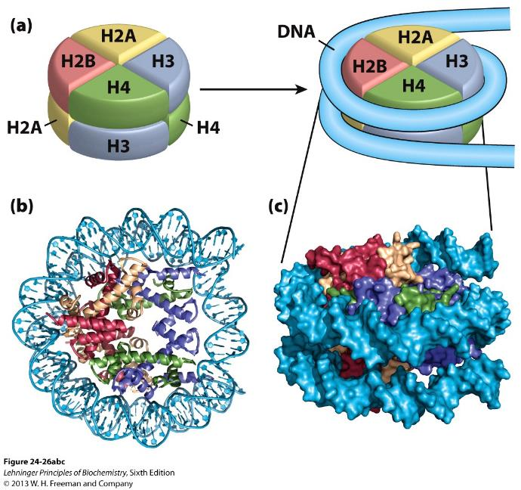
（二）核小体的结构
包括200 bp 左右的DNA 超螺旋和一个组蛋白八聚体以及一个分子的组蛋白H1
组蛋白八聚体构成核小体的盘状核心颗粒，由4 个异二聚体组成，包括两 个H2A • H2B 和两个H3 • H4

Slide 30
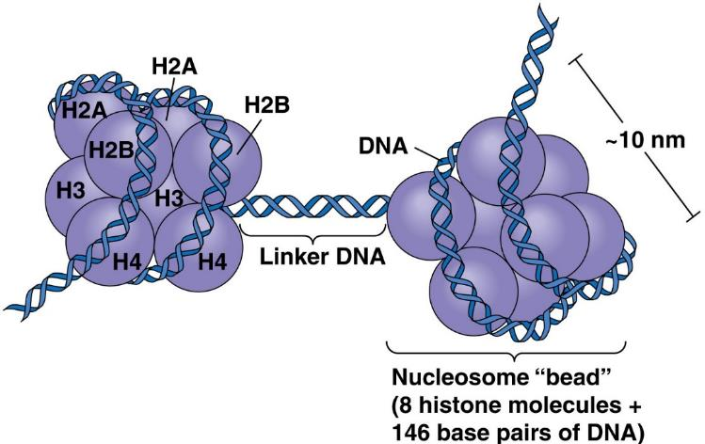
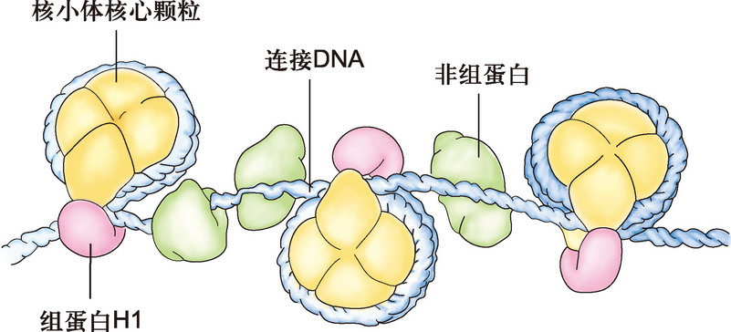
（二）核小体的结构
核小体：盘绕组蛋白八聚体1.75 圈，包括200 bp 左右的DNA 超螺旋和一个组蛋白八聚体以及一个分子的组蛋白H1
Linker DNA：相邻核小体之间；典型长度为60 bp，不同物种变化值为0～80 bp 不等
图 9-10 核小体的结构要点示意图
Notes:
http://www.frontiers-in-genetics.org/en/pictures/chromatin_2.jpg

Slide 31
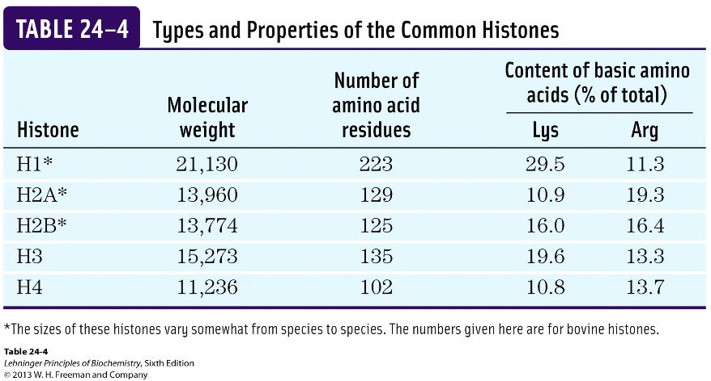
组蛋白（histone）
属碱性蛋白质，富含带正电荷的Arg 和Lys 等碱性氨基酸，可以和酸性DNA 紧密结合，一般不要求特殊核苷酸序列
核小体组蛋白
H2A、H2B、H3 和H4
没有种属及组织特异性，进化上十分保守
H1 组蛋白
有一定的种属和组织特异性

Slide 32
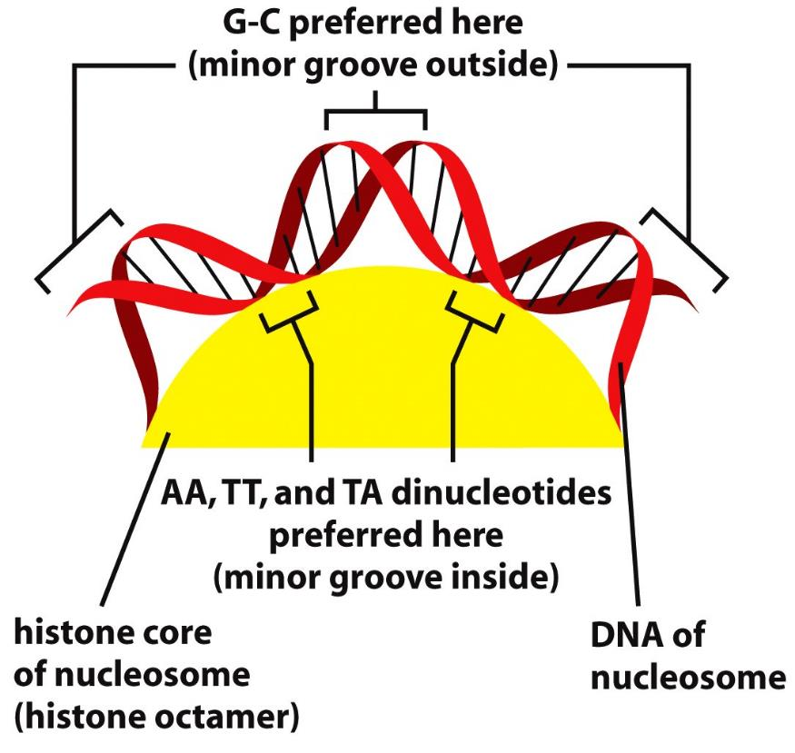
（二）核小体的结构
组蛋白与DNA 之间的相互作用主要是结构性的，基本不依赖于核苷酸的特异序列
核小体沿DNA 的定位受不同因素的影响
非组蛋白与DNA 特异性位点的结合，可影响邻近核小体的相位（positioning）
富含AT 的DNA片段优先存在于DNA 双螺旋的小沟，而富含GC 的DNA 片段优先存在于DNA 双螺旋的大沟
Figure 4-27 Molecular Biology of the Cell (© Garland Science 2008)

Slide 33
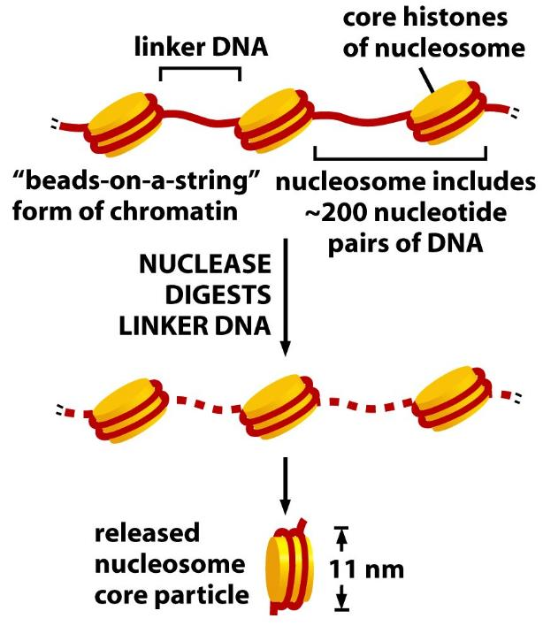
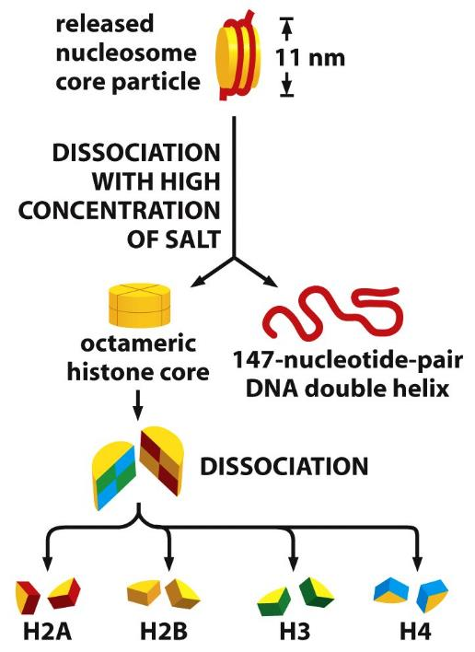
（二）核小体的结构
用稀酸或高盐溶液处理染色质，可使组蛋白与 DNA 解离，如何解释？
Figure 4-23 Molecular Biology of the Cell (© Garland Science 2008)
Notes:
组蛋白与 DNA 之间的结合依靠的是组蛋白带正电的碱 性基团与 DNA 带负电荷的磷酸基团之间的静电引 力，如果用稀酸处理复合物，则
磷酸基团质子化而 失去所带的负电荷，复合物解离。如果用高盐溶液 处理复合物，则阳离子与磷酸基团结合而取代了组 蛋白，导致组蛋
白与 DNA 解离。
组蛋白与DNA的相互作用是靠的是离子键(带正电荷的组蛋白与带负电荷的DNA)，是一种非特异性作用；而调节蛋白如各种转录因子主要通
过次级键(氢键和疏水键)与DNA上特殊的核苷酸序列结合，表现出高度的特异性。高盐浓度可破坏组蛋白与DNA的形成的离子键而减弱组蛋
白与DNA的相互作用，但对次级键影响不大，甚至增强次级键，所以对许多调节蛋白影响甚小。

Slide 34
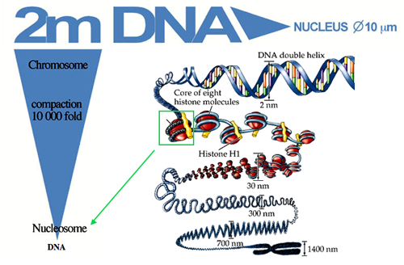
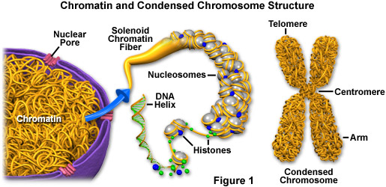
四、染色质组装
人体细胞46条染色体含DNA约6×10⁹ bp，总长2米
http://micro.magnet.fsu.edu/cells/nucleus/chromatin.html
http://www.chromatintoronto.ca/projects.html
Notes:
DNA双螺旋螺距3.4nm，10bp；即碱基堆积距离=0.34nm
DNA全长=6×10⁹×0.34nm=2.04×10⁹nm

Slide 35
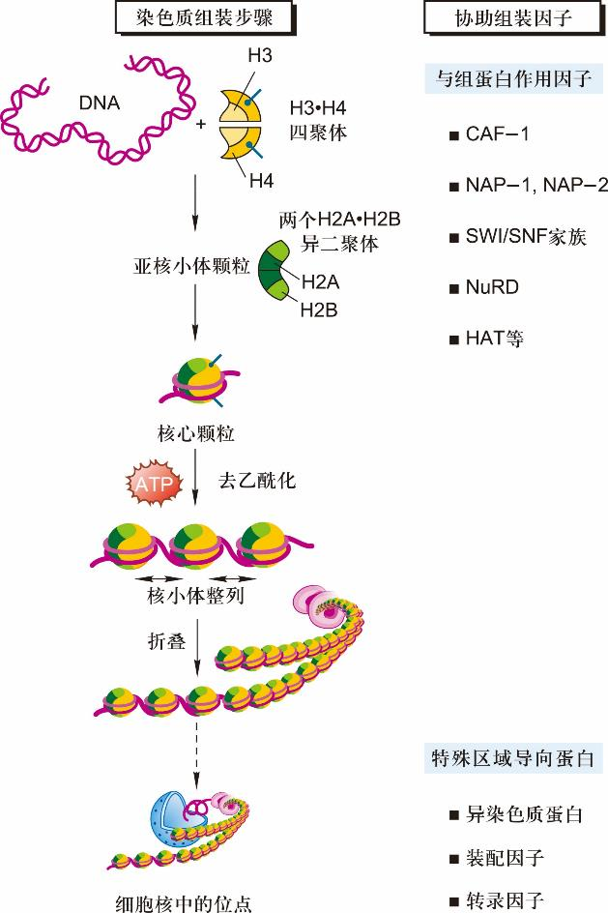
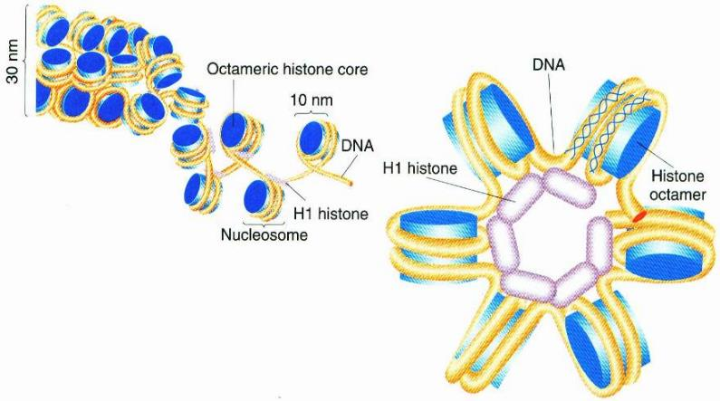
（一）染色质组装的前期过程
裸露DNA 组装直径30 nm 螺线管
H3 • H4 两个异二聚体结合
两个H2A • H2B 异二聚体加入
组蛋白去乙酰化，H1组蛋白结合伴随着核小体折叠
6 个核小体组成一个螺旋旋或由其他组装方式形成一个螺线管结构
进一步折叠事件使染色质在核中形成确定的结构
图9-11 DNA 组装成染色质的过程及各阶段的协助组装因子
Notes:
图9-11 DNA 组装成染色质的过程及各阶段的协助组装因子
细胞内基因组DNA 在合适的时候（一般在DNA 复制后或DNA 修复后） 与核小体（由两个H3-H4 异二聚体和两个H2AH2B异二聚体组成）结合形成核小体颗粒。这个过程中参与的因子包括组蛋白伴侣分子CAF-1（Chromatin Assembly Factor 1）、Nap-1（nucleosome assembly protein 1） 和Nap-2（nucleosome assembly protein） 等； 染色质重塑因子NuRD（Nucleosome Remodeling and Deacetylase）、SWI/SNF（SWItch/ Sucrose NonFermentable） 家族蛋白等； 组蛋白修饰因子HAT（histone acetyltranferase）等。核小体形成排列成串后经过一个组蛋白的去乙酰化过程，然后折叠形成高级结构。这一过程由一些特异的异染色质蛋白、染色质装配因子以及部分转录因子的参与。最后成熟的染色质会分布到细胞核中特定的部位

Slide 36
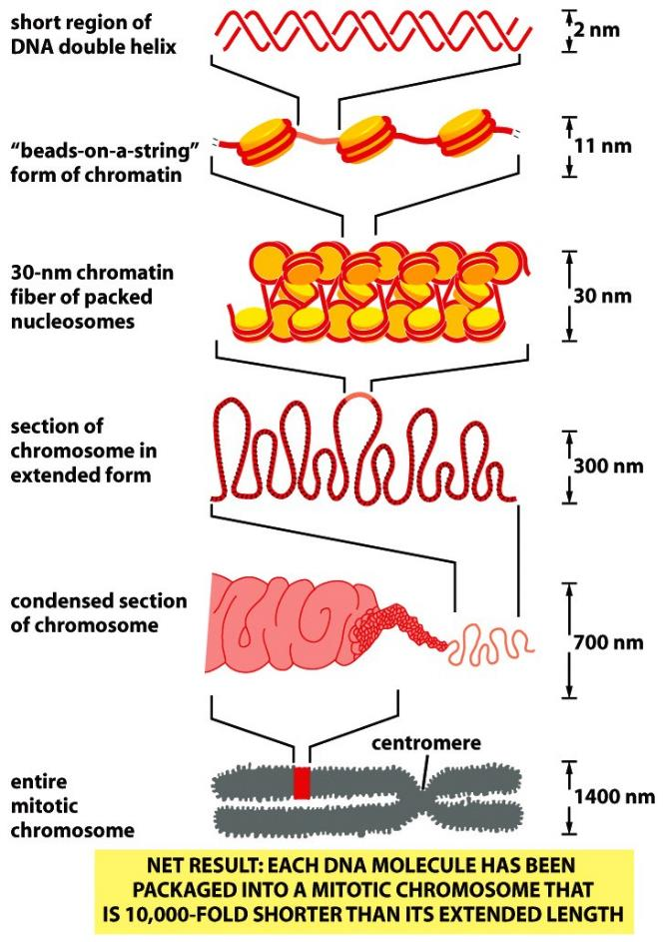

（二）染色质组装的多级螺旋模型
一级结构：核小体
二级结构：螺线管
三级结构：超螺线管
四级结构：染色单体
图9-12 30 nm 染色质纤维的三维结构
Figure 4-72 Molecular Biology of the Cell (© Garland Science 2008)
Notes:
图9-12 30 nm 染色质纤维的三维结构
（A）30 nm 染色质纤维（12 聚核小体在连接组蛋白H1 作用下形成）的冷冻电镜三维重构结构；（B-C）四聚核小体（Tetranucleosomes，以不同颜色标示）是30 nm 染色质纤维的基本结构单元；（D-E）30 nm 染色质纤维左手双螺旋结构的原子模型图（D）和结构模式图（E）

Slide 37


（三）染色质组装的放射环结构模型
电镜：非组蛋白构成染色体骨架（chromosomal scaffold）和与骨架相连的无数DNA 侧环
染色体的骨架－放射环结构模型（scaffold radial loop structure model）：30 nm 的染色线折叠成环，沿染色体纵轴，由中央向四周伸出，构成放射环
Notes:
Figure 12.31 • A model for chromosome structure, human chromosome 4. The 2-nm DNA helix is wound twice around histone octamers to form 10-nm nucleosomes, each of which contains 160 bp (80 per turn). These nucleosomes are then wound in solenoid fashion with six nucleosomes per turn to form a 30-nm filament. In this model, the 30-nm filament forms long DNA loops, each containing about 60,000 bp, which are attached at their base to the nuclear matrix. Eighteen of these loops are then wound radially around the circumference of a single turn to form a miniband unit of a chromosome. Approximately 10 6 of these minibands occur in each chromatid of human chromosome 4 at mitosis.

Slide 38


五、染色质类型 （一）常染色质与异染色质
常染色质（euchromatin）：间期细胞核内染色质纤维折叠压缩程度低，相对处于伸展状态，用碱性染料染色时着色浅
异染色质 （heterochromatin）：间期细胞核中染色质纤维折叠压缩程度高，处于聚缩状态，用碱性染料染色时着色深
结构异染色质或组成型异染色质（constitutive heterochromatin）：整个细胞周期均处于聚缩状态，没有较大变化；在中期染色体上多定位于着丝粒区、端粒、次缢痕等；由相对简单、高度重复的DNA 序列构成；具有显著的遗传惰性；为晚复制、早聚缩
兼性异染色质 （facultative heterochromatin）：在某些细胞类型或一定的发育阶段，原来的常染色质聚缩，并丧失基因转录活性，变为异染色质；如巴氏小体（Barr body）
Barr Bodies: heterochromatinized X-chromosomes
Notes:
http://www.mun.ca/biology/scarr/Barr_Bodies.html

Slide 39

（二）常染色质与异染色质间的转变
异染色质或常染色质之间随着发育时期或细胞周期的变化可能相互转化
异染色质与常染色质之间的转变常常需要伴随着一些组蛋白与DNA 修饰
图9-14 常染色质与异染色质转变过程中伴随的组蛋白修饰的变化
Notes:
图9-14 常染色质与异染色质转变过程中伴随的组蛋白修饰的变化
A. 常染色质相关组蛋白修饰（绿色和蓝色，正调节因子），如：K3K10 磷酸化、H3K9 的乙酰化及H3K4 的甲基化。这个过程受到Su（Var）3-9（Suppressor of variegation 3-9）和Jil-1 等负调节因子的抑制。H3K9 的乙酰化基团的去除需要HDAC1（histone deacetylase 1）活性的存在。Ac 是乙酰化基团；Me 是甲基化基团；Pi 是磷酸化基团。LSD1（Lysine-specific histone demethylase 1）负责H3K4 的甲基化。B. 与异染色质形成和维持直接相关的特异组蛋白修饰（红色），如：H3K9、H3K27 及H4K20 的甲基化。这三个位点的甲基化分别由Su（Var）3-9、E（z）（Ehancer of zeste）和Su（Var）4-20（Suppressor of variegation 4-20）负责进行。异染色质蛋白HP1（heterochromatin protein 1）与甲基化修饰的H3K9 结合，HP1 也进一步招募Su（Var）3-9。使异染色质得以加固与维持。

Slide 40

（三）活性染色质与非活性染色质
活性染色质(active chromatin)
具有转录活性
具有疏松的染色质结构
非活性染色质(inactive chromatin)
没有转录活性
Notes:
活性染色质的标志是：H3 N 端第4 个赖氨酸的甲 基化，第9 和14 个赖氨酸的乙酰化以及第10 个丝氨酸 的磷酸化；
非活性染色质的标志是：H3 N 端第9 个赖氨酸甲基化而不是乙酰化

Slide 41

1．活性染色质的蛋白组成与修饰变化（组蛋白遗传密码）
活性染色质很少有组蛋白H1 与其结合；组蛋白乙酰化程度高，且H2B很少被磷酸化
H2A 在活性染色质中很少有变异形式存在；H3 变种H3.3 只在活跃转录的染色质中出现
HMG14 和HMG17 只存在于活性染色质中，与DNA 结合
活性染色质标志：H3 N 端第4 个赖氨酸甲基化，第9 和14 个赖氨酸乙酰化以及第10 个丝氨酸磷酸化；
非活性染色质标志：H3 N 端第9 个赖氨酸甲基化而不是乙酰化
图9-15 H3 组蛋白修饰与染色质活性的关系

Slide 42


2．活性染色质对DNase Ⅰ超敏感
活化染色质对DNaseⅠ的优先敏感性（preferential sensitivity）是可转录染色质一个基本特征
活化染色质对DNaseⅠ的优先敏感性与HMG14 和HMG17两种非组蛋白有关，但不是唯一原因
DNaseⅠ超敏感位点（DNaseⅠ hypersensitive site）的存在是活性染色质的特点
Notes:
http://www.sciencedirect.com/science/article/pii/S1471491411001389
(a) Nucleosome arrangement in transcriptionally inactive heterochromatin and active euchromatin. Compact heterochromatin is characterized by dense nucleosome packing, repressive histone modifications and high degrees of DNA methylation (purple circles). Euchromatin is characterized by decompaction of nucleosome fibers, permissive histone modifications and a low degree of DNA methylation. In accessible regions, transcription regulatory factors can bind to DNA motifs and induce transcription. In these regions, DNA is accessible to DNases (DNase hypersensitivity site).

Slide 43
染色质的复制与表达
第三节
染色质的复制与修复
染色质的激活与失活
染色质与基因表达调控
染色质的三维动态分布与细胞ID

Slide 44

一、染色质的复制与修复
http://www.scottishchromatin.co.uk/SCG7%20Glasgow%20June%202010/Image1.gif

Slide 45

（一）染色质的复制
S 期染色质完全复制不仅需要基因组DNA 的复制，也需要把复制好的DNA组装成染色质
新复制的DNA 主要通过两种途径组装成染色质：
第一，在复制叉的移动期间，父代的核小体核心颗粒与DNA 分离，到该段DNA 复制完成，父代的核小体核心颗粒直接转移到两条子链DNA 的一条上
第二，染色质组装因子利用刚刚合成的、乙酰化的组蛋白介导核小体在复制DNA 上组装
图9-16 异染色质复制过程示意图
Notes:
图9-16 异染色质复制过程示意图
复制后的DNA 首先要与核小体结合组装成染色质，此后需要进一步浓缩最终形成跟复制前一样的异染色质，才能完成异染色质的复制。复 制后的异染色质标记（主要是DNA 甲基化和组蛋白甲基化及异染色质蛋白HP1 的结合）的恢复跟复制蛋白PCNA（Proliferating cell nuclear antigen）和染色质组装因子CAF-1（Chromatin assembly factor 1）及密切相关。PCNA 招募CAF-1，CAF-1 与Su（Var）3-9H1（Suppressor of variegation 3-9 homolog 1）、MBD1（Methyl-CpG-binding domain protein 1）-SetDB1（SET domain，bifurcated 1）复合物都有相互作用，共同决定组蛋白的甲基化（H3K9）。甲基化的组蛋白被HP1 识别。与此同时，DNA 母链传递到子链的甲基化位点被Np95（A 95 kDanuclear protein）识别。Np95 与Dnmt1（DNA methyltransferase 1）结合，使得另一条链上的DNA 甲基化得以进行。Dnmt1-PCNA 复合物招募Set8（SET domain-containing protein 8，responsible for H4K20 methylation）、G9a（A histone lysine methyltransferase，responsible for H3K9 methylation）、Su（Var）3-9H1、HDAC1 等组蛋白修饰因子，一起最终决定异染色质的形成与维持。

Slide 46

（二）染色质的修复与基因组稳定性
高度浓缩的染色质结构对基因组DNA（染色质DNA）具有重要的保护作用
染色质DNA 随着细胞周期的变化会暴露或部分暴露于其周围环境中。基因组DNA 会受到细胞内外化学的与物理的因素的作用产生突变
细胞中存在一整套的DNA 修复机器来应对各种各样的DNA 突变
染色质修复（chromatin restoration）：修复后的DNA 组装成染色质的过程
细胞一旦丧失了DNA 修复的部分或全部能力，基因组就会变得不稳定。基因组的不稳定性是直接导致肿瘤发生的重要原因之一
Fig. Chromatin modifications and their consequences in response to lesions that are repaired by NER
Notes:
https://epigeneticsandchromatin.biomedcentral.com/articles/10.1186/1756-8935-1-9
Figure 2
Chromatin modifications and their consequences in response to lesions that are repaired by NER. Induction of NER-lesions (by e.g. UV-light), results in three chromatin-associated responses: checkpoint signalling, transcription inhibition and DNA repair, of which the latter includes the postulated “access, repair, restore” model [133]. Checkpoint signalling involves phosphorylation of H2AX by ATR, ubiquitination of H2A (H2A-Ub) and methylated lysine residues H3K79 and H4K20. H2A-Ub and H3K79me/H4K20me are likely involved in checkpoint signalling upon NER activation, analogous to the DSB-response where H2A ubiquitination by RNF8 is required for the binding of checkpoint protein 53BP1 to H3K79me/H4K20me. Dephosphorylation of residues S10 and T11 of H3, possibly involving HMGN1, might contribute to transcription inhibition upon NER-activation and allow acetylation of H3K9, suggested to induce an open chromatin conformation enhancing access of the repair machinery to DNA. Other chromatin remodelling events promoting access to DNA repair proteins are ubiquitination of H3 and H4 by DDB2, acetylation of H3K14 and H4 by GCN5 and possibly p300, nucleosome sliding by ACF and nucleosome removal by SWI/SNF. After the lesion has been repaired, reincorporation of histones by CAF1 and possibly FACT or NAP1L1 restores the chromatin to its pre-damage conformation. Question marks indicate speculative activities.

Slide 47

二、染色质的激活与失活
染色质结构改变与基因活化的关系的研究主要集中在3 个方面：
如何形成活性染色质，以便RNA 聚合酶能起始转录
具有转录活性的染色质结构域如何与周围的非活性区域隔离
RNA 聚合酶如何通过与染色质模板结合进行转录

Slide 48

（一）染色质的激活——DNA 结构与核小体相位的变化
染色质是一个动态、可塑的蛋白质与核酸组成的复合体
调控蛋白结合到染色质DNA 的特定的位点上时，不管是在核小体间还是在一个核小体内，染色质都很容易被引发二级结构的改变。这些改变使得其他的一些结合位点与调控蛋白的结合变得要么更加容易，要么更加困难
图9-17 核小体变构因子通过改变核小体的相位而调节染色质的活性

Slide 49

（一）染色质的激活——组蛋白的修饰
核心组蛋白的赖氨酸残基乙酰化
组蛋白H1 的磷酸化
不同组蛋白修饰之间的关系

Slide 50

核心组蛋白的赖氨酸残基乙酰化（acetylation）
图9-18 乙酰化和去乙酰化对染色质活性的影响
A. 乙酰化和去乙酰化的位置。B. 导致染色质的变化

Slide 51

核心组蛋白的赖氨酸残基乙酰化（acetylation）
图9-19 酵母组蛋白乙酰化与去乙酰化控制转录的作用机制
URS: 上游抑制序列（upstream repression sequence）；UAS: 上游激活序列；RD: 抑制结构域；AD: 激活结构域。

Slide 52



（二）染色质的失活——X 染色体失活
图9-20 哺乳动物X 染色体失活模型
Xic：X 染色体失活中心；Xist RNA：X 染色体失活特异性转录物；RNA（X-inactivation specific transcript RNA）

Slide 53

（二）染色质的失活——位置花斑效应
活性基因转位到异染色质区附近时会失活的现象称为位置花斑效应（position effect variegation）
http://zlgc.seu.edu.cn/jpkc/2010jpkc/jykc2/content/jxzy/genetics/chapt12/art_library/color_art_library/12_14a.jpg

Slide 54

三、染色质与基因表达调控
Notes:
http://www.cropscience.org.au/icsc2004/symposia/3/1/1957_dennise.htm

Slide 55

（一）以染色质为模板的转录
染色质是否处于活化状态（呈疏松或紧密结构）是决定RNA 聚合酶能否有效行使转录功能的关键
转录起始伴随着染色质上某一基因调节序列内部或者周围的结构改变
RNA聚合酶被认为是用“核小体犁”（nucleosome plow）来解除组蛋白和DNA 间的相互作用
图9-21 酵母激活因子及辅激活子有顺序地相互作用于HO 基
因在染色质水平调节其表达
Circulation Research.
2010; 107: 324-326
Notes:
图9-21 酵母激活因子及辅激活子有顺序地相互作用于HO 基
因在染色质水平调节其表达
1. 最初HO 是包装在浓缩染色质内的，当SWI5 激活因子与位于基因上游1 200~1 400 bp 处的增强子结合并与SWI/SNF 染色质重构物相互作用时，基因转录开始被激活；2. SWI/SNF 复合物行使功能使染色质解凝聚，以暴露组蛋白尾巴；3. 含有GCN5 的组蛋白乙酰酶复合体与SWI5 结合并使HO 中组蛋白尾巴乙酰化，同时SWI/SNF 复合物继续行使功能使染色质解凝聚；4. SWI5 离开DNA，而SWI/SNF 复合物和GCN5 仍然与HO 的调控区结合，它们的作用使得SBF 与近基因启动子段的位点结合；5. SBF 与转录介导因子复合物结合；6. RNA 聚合酶Ⅱ（pol Ⅱ）的结合及基础转录因子共同组装成转录起始复合物，转录开始。SWI：switch。SNF：sucrose nonfementable。GCN5：general coutrol nonrepressed protein 5。SBF：SCB-binding factor。pol Ⅱ：polymerase Ⅱ

Slide 56

（二）转录因子介导的基因表达调控
通用转录因子
与结合RNA 聚合酶的核心启动子位点结合
特异转录因子
与特异基因的各种调控位点结合，促进或阻遏基因的转录
DNA 结合域
结合特异的DNA 序列
激活结构域
激活转录
http://howardhughes.trinity.duke.edu/blogs/2011/06/24/zinc-fingers-plasmids-and-my-battle-with-e-coli

Slide 57

（二）转录因子介导的基因表达调控
转录抑制因子
结合于特定的调节DNA 序列，抑制结合区附近基因转录
DNA 结合域
抑制结构域
图9-22 基因表达的时空特异性
图中红色显示的是在果蝇的翅膀成虫盘（wing disc）中，dpp-GAL4 介导的Uif 的表达在前后分界处。绿色是在同一个盘中的背腹分界处的Wg 的表达。dpp：decapentaplegic；Uif：uninflatable；wg：Wingless

Slide 58

（三）DNA 甲基化介导的基因表达调控
DNA 甲基化（DNA methylation）与基因表达的阻遏有关
DNA 甲基化对维持基因长期处于非活化状态起重要作用。非活跃转录基因的DNA 甲基化程度普遍高于活跃转录的基因
甲基化作用通过两种方式抑制转录：一是干扰转录因子对DNA 结合位点的识别，二是将转录激活因子识别的DNA 序列转换为转录抑制因子的结合位点
DNA 甲基化在基因组印记（genomic imprinting）中具有重要作用
Fig. Regulation of DNA methylation of gene expression
Notes:
http://jpet.aspetjournals.org/content/352/1/2
Fig. 2. Regulation of DNA methylation of gene expression. DNA methylation is an addition of a methyl group at the C5 position of the cytosine ring (A). In most conditions, DNA methylation induced by DNA (cytosine-5)-methyltransferases (DNMTs) causes the recruitment of chromatin inactive proteins, leading to chromatin gene repression (B).

Slide 59

（四）组蛋白修饰介导的基因表达调控
转录因子能够调节组蛋白核心的结构，改变核小体和染色质的紧密程度，影响通用转录因子和RNA 聚合酶对启动子的结合，调控基因表达
转录激活因子通常有利于那些导致染色质或组蛋白结构松散的蛋白质复合物发挥作用，如组蛋白乙酰化酶
转录抑制因子通常会加强那些促进染色质结构紧密的蛋白质的作用，如组蛋白去乙酰化酶
http://www.integratedhealthcare.eu/1/en/histones_and_chromatin/1497/

Slide 60

( 五）染色质与表观遗传
表观遗传的变化是通过组蛋白和DNA 的不同修饰而实现的
表观遗传修饰可以遗传但富于变化，通过改变染色质的结构而改变基因组信息的表达
可改变染色质结构的途径主要包括：组蛋白密码子（histone code）、染色质重塑（chromatin remodeling）、组蛋白异型体（histone variants）、DNA 甲基化和非编码RNA（noncoding RNAs）的作用

Slide 61

四、染色质的三维动态分布与细胞ID
染色质在细胞核内的分布不是均匀的，也不是静止不变的，而是存在时间和空间上的特异性
特异分布的特性与细胞内的基因表达相关，更与细胞的状态直接相关
细胞的身份（identity）
有可能根据某些标志性DNA 序列的三维分布建立根类细胞ID 标准化信息库
Fig. Schematic representation of hierarchical chromatin organization in plants
Notes:
https://www.nature.com/articles/s41477-018-0199-5
Fig. 1 | Schematic representation of hierarchical chromatin organisation
in plants. Individual chromosomes occupy a subspace in the nucleus
called chromosome territories. Chromosome territories can be further
partitioned to distinct A and B compartments, which are enriched for active
and repressed chromatin, respectively. Genomic regions within Topologically associated
domains (TADs)
display increased interactions, while their interactions with neighbouring
regions outside of the TADs are rather limited. A limited number of
chromatin loops connecting regulatory elements to their target loci have
been described in plants (summarized in ref. 8), the molecular mechanisms
driving plant chromatin loop formation (especially in crop species) are
largely unknown (question mark).

Slide 62
染色体
第四节
染色体的形态结构
染色体的功能元件
染色体带型
特殊染色体

Slide 63

一、染色体形态结构
染色体是细胞在有丝分裂（或减数分裂）时遗传物质存在的特定形式，是间期细胞染色质结构紧密组装的结果
由两条相同的姐妹染色单体（chromatid）构成，彼此以着丝粒 （centromere）相连
根据着丝粒在染色体上所处的位置，分为4 种类型
图9-23 根据着丝粒位置进行的染色体分类图示

Slide 64


（一）着丝粒与动粒
动粒结构域（kinetochore domain）
内板（inner plate）中间间隙 （middle space）外板 （outer plate）
纤维冠（fibrouscorona）
中央结构域（central domain）
配对结构域（pairing domain）
图9-24 着丝粒的结构域组织

Slide 65



（二）染色体的其他主要结构
次缢痕（secondary constriction）
核仁组织区（nucleolar organizing region，NOR）
随体（satellite）
端粒（telomere）
Notes:
http://www.nenno.it/phaseolus-polytene-chromosomes/nor
Figure B and C: B: Schematic drawing of a collecting nucleolus made up by the NORs of 5 chromosomes. C: Drawing of the different forms of condensation of the NOR. i: part of the NOR condensed, and the other one decondensed, ii: all the NOR condensed in compacted chromatin, iii: all the NOR decondensed in loose chromatin

Slide 66

二、染色体的功能元件（functional element）
构成染色体DNA 的3 种关键序列（key sequence）称为染色体DNA 的功能元件
DNA 复制起点
着丝粒
端粒
图9-25 真核细胞染色体的3 种功能元件示意图

Slide 67


端粒
Fig. Telomere structure and microscopic appearance
Notes:
http://circ.ahajournals.org/content/123/15/1650.full
Figure 2.Telomere structure and microscopic appearance. A, Simplified schematic diagram of telomere structure and subcellular location. Telomeres are located at the ends of linear chromosomes; in humans, they are composed of hundreds to thousands of tandem DNA repeat sequences: hexameric TTAGGG in the leading strand and CCCTAA in the lagging strand. Additional protective proteins are also associated with telomeric DNA and are collectively called shelterin (TRF1, TRF2, TIN2, POT1, TPP1). The 3′ end of the telomeric leading strand terminates as a single-stranded overhang, which folds back and invades the double-stranded telomeric helix. B, Telomeres can be directly visualized under the microscope at the ends of metaphase chromosomes (4 telomere signals per chromosome) by fluorescence in situ hybridization. Reproduced from Calado and Young⁹ with permission of the publisher. Copyright © 2009, Massachusetts Medical Society.

Slide 68

The Nobel Prize in Physiology or Medicine 2009

Slide 69



端粒酶

Slide 70
三、染色体带型
核型 (karyotype)
染色体组在有丝分裂中期的表型，包括染色体数目、大小、形态特征的总和
核型模式图 (idiogram)
一个染色体组全部染色体逐个按其特征绘制下来, 再按长短、形态等特征排列起来的图象
染色体显带技术
经物理、化学因素处理后，再用染料对染色体进行分化染色，使其呈现特定的深浅不同带纹（band）的方法
一类是产生的染色带分布在整过染色体长度上如：G、Q和R 带，
一类是局部性显带，它只能使少数特定区域显带，如C、T和N 带

Slide 71



四、特殊染色体——多线染色体
存在于双翅目昆虫的幼虫组织细胞内
来源于核内有丝分裂
多线化的细胞处于永久间期
多线染色体的带和间带都含有基因
图9-28 果蝇唾腺细胞全套多线染色体
图中红色信号表示异染色质蛋白HP1 在多线染色体上的分布，绿色是dCAF-1-p180 蛋白的分布
http://zlgc.seu.edu.cn/jpkc/2010jpkc/jykc2/content/jxzy/page1-2-12.htm
Notes:
唾腺染色体经染色后，呈现深浅不同，疏密各异的横纹（band）。这些横纹的数目、位置、宽窄及排列顺序都具有种的特异性。研究认为这些横纹与染色体的基因是有一定关系，而一旦染色体上发生了缺失，重复，倒位，易位等，也可较容易地在唾腺染色体上观察识别出来。可见唾腺染色体技术是遗传学研究中一项基本的技术。
进行染色体研究，如观察染色体形态，研究染色体结构变异，以及染色体结构的绘制
Salivary gland chromosomes in Drosophila and other Diptera undergo a process called endoreplication, in which the chromatids double mitotically but do not separate. Ten such doublings result in 1,024 chromatids lying side by side. Regional variation of chromatid condensation produces darkly-staining bands (b) separated by lighter interbands (ib). The banding patterns are visible microscopically, and are characterisitic of various species and populations within species. For example, the typical pattern in Drosophila pseudoobscura is called Standard (ST).

Slide 72


四、特殊染色体——灯刷染色体
普遍存在于动物卵母细胞中，其中两栖类卵母细胞的灯刷染色体最典型
卵母细胞进行减数分裂第一次分裂时停留在双线期的染色体；与卵子发生过程中营养物储备密切相关
大部分DNA 以染色粒形式存在，没有转录活性
侧环是RNA 活跃转录区域；合成的主要为前体mRNA
Figure 4-54 Molecular Biology of the Cell (© Garland Science 2008)
Figure 4-55 Molecular Biology of the Cell (© Garland Science 2008)
Notes:
两栖类卵母细胞中的灯刷染色体
见于鱼类、两栖类、爬行类双线期卵母细胞，双线期是卵黄合成的旺盛期。染色体主轴两侧有侧环，状如灯刷，故名。侧环是转录活跃的区域
灯刷染色体是一类包装不象一般染色体那么紧密，并且正在进行转录的巨大染色体，因而历来是研究染色体结构和功能的独特材料。灯刷染色体研究中所取得的进展，也促进了对一般染色体结构的了解。

Slide 73
核仁与核体
第五节
核仁的结构
核仁的功能
核仁的动态周期变化
核体

Slide 74

核仁（nucleolus）
真核细胞间期核中最显著的结构
核仁的大小、形状和数目随生物的种类、细胞类型和细胞代谢状态不同而变化
核仁是rRNA 合成、加工和核糖体亚单位的组装场所
Nucleoli （nucleolus 的复数） HeLa cell, GFP-ribosomal protein
Notes:
http://users.path.ox.ac.uk/~pcook/students/Figs/nuem.png

Slide 75


一、核仁的结构
纤维中心(fibrillar centers，FC)：是被致密纤维包围的一个或几个低电子密度的圆形结构，主要成分为RNA聚合酶和rDNA，这些rDNA是裸露的分子
致密纤维组分(dense fibrillar component，DFC)：呈环形或半月形包围FC，由致密的纤维构成，是新合成的rRNA和特异性结合蛋白，转录主要发生在FC与DFC的交界处
颗粒组分(granular component，GC)：由直径15-20 nm的颗粒构成，是不同加工阶段的RNP
图9-29 BHK-21 细胞核仁的电镜照片
银粒示rRNA 转录部位
Notes:
核仁相随染色质分为两部分，一部分位于核仁周围，称为核仁周染色质，属异染色质；一部分位于核仁内，为常染色质，即核仁组织区，是rDNA 所在的位置

Slide 76


二、核仁的功能
核糖体的生物发生（ribosome biogenesis）：包括rRNA 的合成、加工和核糖体亚单位的组装
涉及mRNA 的输出与降解
Notes:
5SrRNA通常定位在常染色质，合成后被转运至核仁区参与大亚基的装配

Slide 77

三、核仁的动态周期变化
核仁周期（nucleolar cycle）
核仁结构完整性（structure integrity）
前核仁体 （prenucleolar body，PNB）
核仁外体（extra nucleolar body）

Slide 78

四、核体（nuclear body）
亚核结构没有膜包被；高度动态变化
包括：
Cajal 体（Cajal body）
GEMS（Gemini of coiled body）
染色质间颗粒（interchromatin granule clusters， speckles）
可能是蛋白质和 RNA 组分（或许也有DNA）相互作用的结果
Fig. Diversity of nuclear bodies
Notes:
https://www.cell.com/trends/genetics/fulltext/S0168-9525(11)00076-X
Figure 1. Diversity of nuclear bodies. The cartoon represents the landscape of an interphase mammalian cell nucleus. The nucleus is enclosed by a double-membrane
structure termed the nuclear envelope, which is contiguous with the rough endoplasmic reticulum and serves as a physical barrier to separate nuclear contents from
cytoplasm. The nuclear envelope is interrupted in places by nuclear pore complexes controlling nucleocytoplasmic transport. Under the inner face of the nuclear envelope,
the nuclear lamina provides mechanical support and participates in chromatin organization. The nucleus contains the vast majority of the genetic material of the cell
organized as multiple chromosomes. Interphase chromosomes occupy distinct chromosome territories. Chromatin fibers and loops from the same chromosome territory
and from neighboring chromosome territories can make contact and intermingle in cis and trans. The interchromatin space is very organized, highly dynamic, and harbors
multiple nuclear bodies, such as Cajal bodies, clastosomes, histone locus bodies, nuclear speckles, nucleoli, paraspeckles, perinucleolar compartments, PML-nuclear
bodies, and Polycomb bodies. The nucleolus is composed of fibrillar centers, dense fibrillar component and granular component and is surrounded by perinucleolar
heterochromatin.

Slide 79
第六节
核基质

Slide 80

核基质 （nuclear matrix）
将DNA、组蛋白和RNA 抽提后，残留在核内的纤维蛋白网架结构，也称核骨架（nuclear skeleton）
真核细胞核内的结构体系
与核纤层、中间丝相互连接形成的网络体系，是贯穿于核与质的一个相对独立的结构系统
主要成分由非组蛋白的纤维蛋白构成的，含有多种蛋白质成分。存在少量RNA
与DNA 复制、基因表达及染色体组装与构建密切相关

Slide 81

本章内容提要

